Slide 1
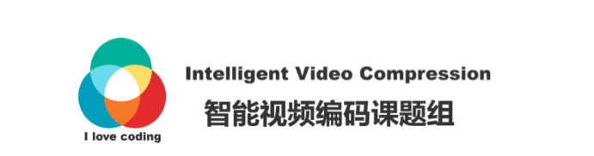
基于LSTM思想的剪枝算法
主讲人：褚灵强
2019年10月18日
Notes:
今天我向大家介绍的是基于LSTM思想的剪枝算法，可能讲的不是很好，主要是普及作用吧

Slide 2
当开发一个神经网络应用时，经常会面对关于结果准确性的问题。这些问题的源头是多样的：
不良的输入数据；
噪声数据；
非常大的数据集；
不合适的结构；
不合适的隐藏层神经元；
不合适的学习率；
不良的数据分段;
Notes:
我们平常在训练网络的过程中，优化是非常困难的一类问题，尤其是比较深的网络，优化问题更难。
这些问题的源头大概有如下几点。。。。。
结构不合适是造成神经网络结果准确率低的一个重要因素，
神经网络结构的优化工作中没有关于一个神经网络应该有多少个隐藏层单元的规则，这往往需要根据经验来完成。
所以我们在尝试优化神经网络的结构时，可能会毫无头绪地到处乱撞，不仅浪费了大量的时间，还不一定能找到效果比较好的优化方案。
但神经网络结构的优化也不是毫无规律可寻的，神经网络的优化基本分为以下两种方法论

Slide 3
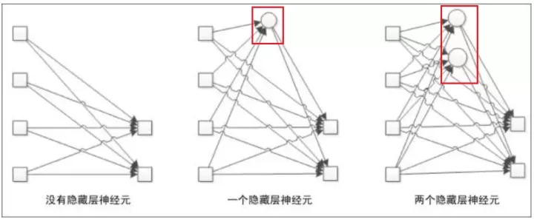
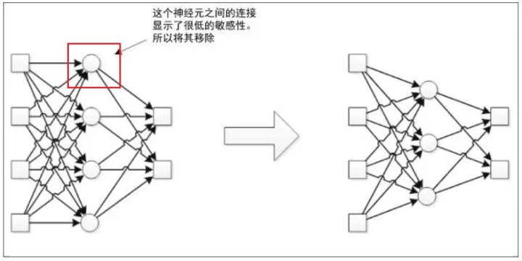
神经网络结构的优化大体上有两种方法论：建造型和剪枝型
（建造型）
（剪枝型）
Notes:
建造型和剪枝型
建造型方法指的是一开始只确定输入层和输出层，接着开始往隐藏层增加新的神经元，直到得到一个好的结果（图7）。
剪枝型，它基于较大的结构工作，当神经元数量有很多时，我们会“剪掉”那些敏感度低，也就是对输出贡献较小的神经元，把一个大网络改造成一个小网络（图8）。
我今天主要讲的就是剪枝型的一种方法

Slide 4
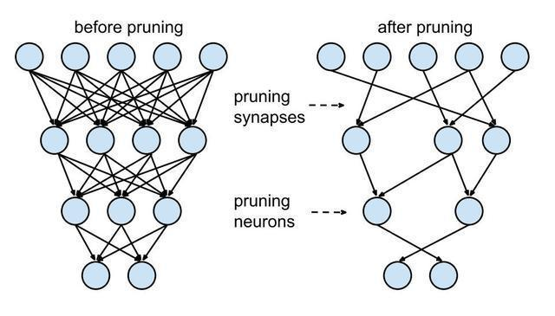
模型剪枝（Model Pruning）是一种模型压缩方法，对深度神经网络的稠密连接引入稀疏性，通过将“不重要”的权值直接置零来减少非零权值数量，其历史可追溯到上世纪 90 年代初。
Notes:
模型剪枝是一种模型压缩方法，它主要通过将不重要的权重直接置零来减少非零权指的数量
神经网络通常如上图左所示：下层中的每个神经元与上一层有连接，但这意味着我们必须进行大量浮点相乘操作。
而完美情况下，我们只需将每个神经元与几个其他神经元连接起来，不用进行其他浮点相乘操作，这叫做「稀疏」网络。
稀疏网络更容易压缩，我们可以在推断期间跳过 为零的权值，从而改善延迟情况。
如果你可以根据网络中神经元的贡献对其进行排序，那么你可以将排序较低的神经元移除，得到规模更小且速度更快，而准确率降低较少的网络。
应用剪枝优化的核心问题是设计剪枝判断方法，即确定哪些枝条应当舍弃，哪些枝条应当保留的方法。
我们应该注意到的是，网络通常需要经过训练-剪枝-训练-剪枝的迭代才能恢复。如果我们一次性修剪得太多，则网络可能严重受损，无法恢复。因此，在实践中，剪枝是一个迭代的过程，这通常叫做「迭代式剪枝」（Iterative Pruning）：修剪-训练-重复（Prune / Train / Repeat），来尽可能减少准确率的下降

Slide 5
什么是LSTM思想
Notes:
下面我在介绍今天要讲的基于LSTM思想的剪枝算法前，先向大家介绍一下什么是LSTM思想，要讲LSTM不得不先简单介绍一下RNN循环网络，因为LSTM是在RNN的基础上的一个变体,LSTM对RNN的优化 和 我今天所说的剪枝算法的优化有相同之处

Slide 6
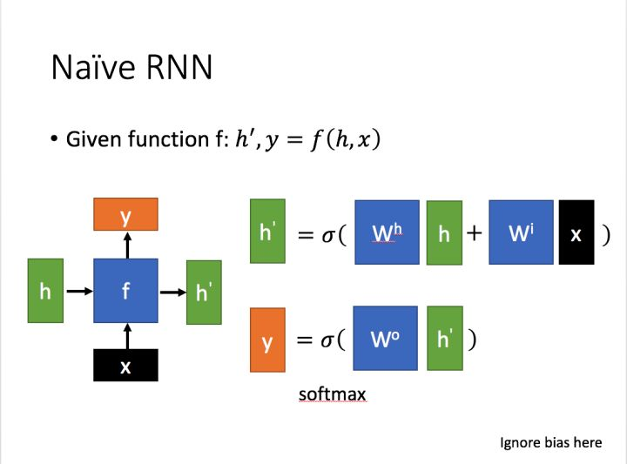
X ：表示当前状态下数据的输入
h：表示接收到的上一个节点的输入
y：表示当前节点状态下的输出
h’：表示传递到下一个节点的输出
Notes:
这是RNN网络的一个单元
（介绍下变量）
通过上图的公式可以看到，输出 h' 与 x 和 h 的值都相关。
而 y 则常常使用 h' 投入到一个线性层（主要是进行维度映射）然后使用softmax进行分类得到需要的数据。
对这里的y如何通过 h' 计算得到往往看具体模型的使用方式。
通过序列形式的输入，我们能够得到如下形式的RNN。

Slide 7
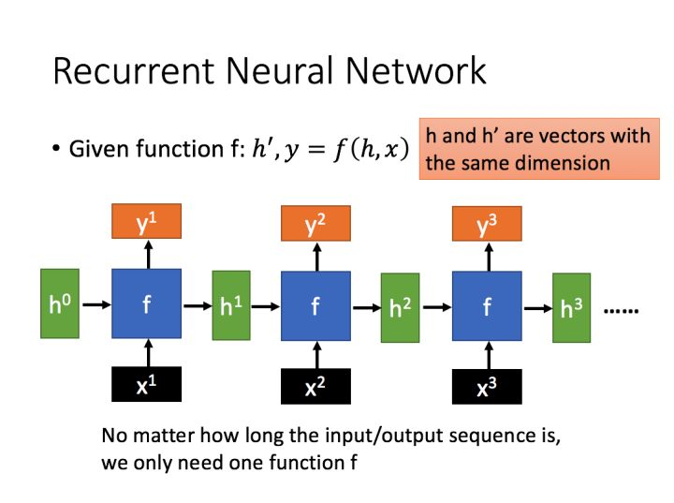
X ：表示当前状态下数据的输入
h：表示接收到的上一个节点的输入
y：表示当前节点状态下的输出
h：表示传递到下一个节点的输出
Notes:
循环神经网络（Recurrent Neural Network，RNN）是一种用于处理序列数据的神经网络。相比一般的神经网络来说，他能够处理序列变化的数据。比如某个单词的意思会因为上文提到的内容不同而有不同的含义，RNN就能够很好地解决这类问题。
RNN主要有几种应用场景：
基于每个序列在现实世界中出现的可能性对其进行打分,相当于提供了一个针对语法和语义正确性的度量
可以用来生成新文本。根据莎士比亚的作品训练语言模型可以生成莎士比亚风格的文本
RNN背后的思想是利用顺序信息。在传统的神经网络中，我们假设所有的输入（包括输出）之间是相互独立的。对于很多任务来说，这是一个非常糟糕的假设。如果你想预测一个序列中的下一个词，你最好能知道哪些词在它前面。RNN之所以循环的，是因为它针对系列中的每一个元素都执行相同的操作，每一个操作都依赖于之前的计算结果。换一种方式思考，可以认为RNN记忆了到当前为止已经计算过的信息。
例如，如果这里我们关心的是一个包含5个词的句子，那这里网络将会被展开成一个5层的网络，每个词对应一层
RNN在所有时刻中共享相同的参数U、V、W。这反应了在每一步中都在执行相同的任务，只是用了不同的输入。这极大地减少了需要学习的参数的个数。
RNN的算法, 它处理时间序列的问题的效果很好, 但是仍然存在着一些问题, 其中较为严重的是容易出现梯度消失或者梯度爆炸的问题(长时间依赖造成的). 可能由于时间过长而造成记忆值较小的现象.因此LSTM出现了

Slide 8
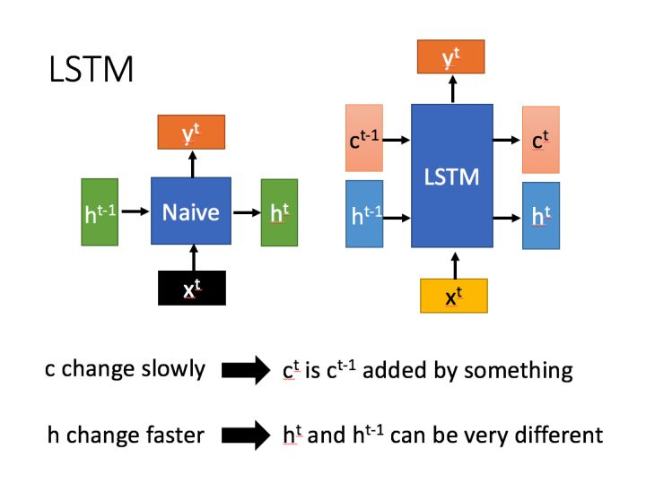
LSTM 是解决短时记忆问题的解决方案，它们具有称为“门”的内部机制，可以调节信息流。
相比RNN只有一个传递状态[h]
LSTM有两个传输状态:[c] （cell state）和 [h] （hidden state)
(RNN中的 [h] 对应LSTM中的 [c])
Notes:
首先我们可以看到 单纯接受上一个节点输出的RNN不同，LSTM加入了细胞状态和隐藏状态 需要注意的是LSTM的C对应的H，细胞状态是贯穿始终的一条主线
Cell State好比一个记忆器，当你不断往cell里面输入数据时，它会不断变化，来记住之前输入的信息，这种记忆并不是机械式的，而是有选择地记忆的。
同时LSTM另外一个重要特性是加入了门的内部机制
这些“门”可以知道序列中哪些重要的数据是需要保留，而哪些是要删除的。
“门”结构在训练过程中会去学习该保存或遗忘哪些信息。
下面我们就来具体看看LSTM是如何工作的

Slide 9
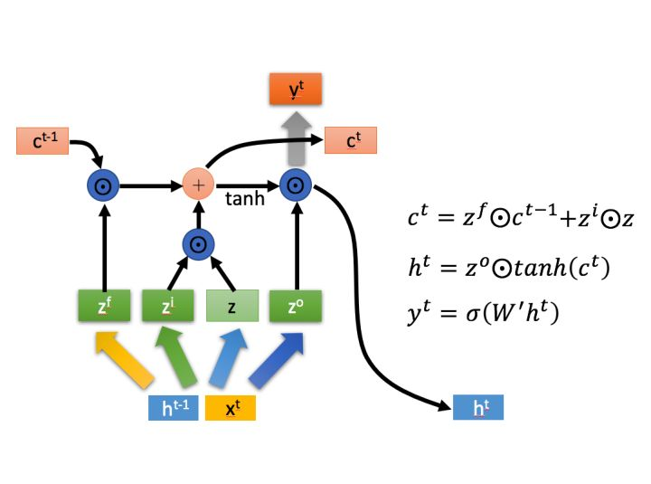
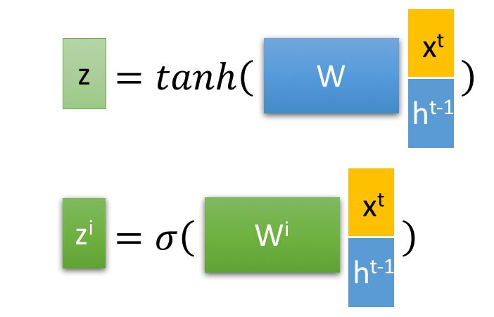
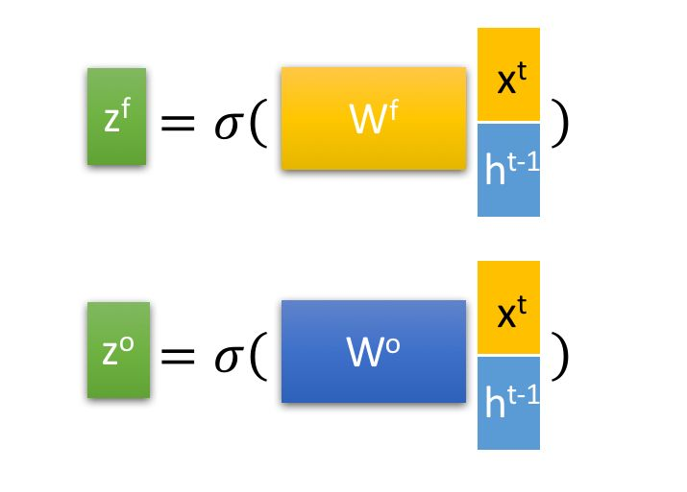
Notes:
LSTM 有三种类型的门结构：遗忘门、输入门和输出门。
分别对应了图中的Zf,Zi,Zo Z表示的是当前输入的结果
其中Zf,Zi,Zo是由拼接向量乘以权重矩阵之后，再通过一个 sigmod激活函数转换成0到1之间的数值，来作为一种门控状态。
遗忘门用于选择性遗忘细胞状态中的部分信息，可以看到最终下一个细胞状态Ct是遗忘门乘以上一个细胞状态再加上这个节点的输入，有输入门Zi控制输入
隐藏状态是由当前的细胞状态经输入门控制输出后，再乘以一个权重得到最终的本节点的输出
忘记阶段。这个阶段主要是对上一个节点传进来的输入进行选择性忘记。简单来说就是会 “忘记不重要的，记住重要的”。
由遗忘门进行控制，来控制上一个状态的 [公式] 哪些需要留哪些需要忘。
2. 选择记忆阶段。这个阶段将这个阶段的输入有选择性地进行“记忆”。哪些重要则着重记录下来，哪些不重要，则少记一些。具体由输入门来进行控制。
将上面两步得到的结果相加，即可得到传输给下一个状态的 细胞状态 。也就是上图中的第一个公式。
3. 输出阶段。这个阶段将决定哪些将会被当成当前状态的输出。主要是通过 输出门来进行控制的。并且还对上一阶段得到的 细胞阶段 进行了放缩（通过一个tanh激活函数进行变化）。
可以看到 LSTM最核心的思想是利用的门来进行控制，下面我来讲讲门如何应用到剪枝当中

Slide 10
如何利用LSTM思想进行剪枝
Notes:
下面讲讲如何利于LSTM思想，即门控思想来进行剪枝。下面我会向大家介绍在BN，批量归一化的基础上介绍GBN，也就是在BN的基础上加入了gate 门控的思想

Slide 11
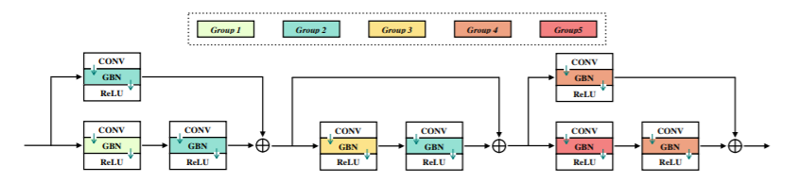
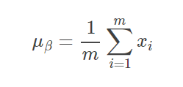

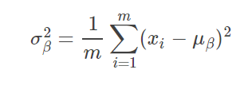
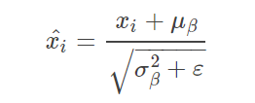

Gated Batch Normalization (GBN)
（上一层输出数据的均值 μβ）
（上一层输出数据的标准差σ2β）
（归一化处理）
(最终公式)
Notes:
这是一个GBN的示意图，也许大家会发现，图中的GBN按颜色分成了不同的组，我会在后面向大家介绍，为什么要这么做，让我先介绍一下GBN
相信大家对BN应该是比较熟悉的
在神经网络的训练过程中，我们一般会将输入样本特征进行归一化处理，使数据变为均值为0，标准差为1的分布或者范围在0~1的分布。因为当我们没有将数据进行归一化的话，由于样本特征分布较散，可能会导致神经网络学习速度缓慢甚至难以学习。
我用二维特征做个例子，相信大家在佟学长的ppt里见过这个图
所以BN层目前被广泛的使用在神经网络中，这也是为什么我们会选择在BN层上增加门控的原因之一
右边是BN层的输出公式，可以看到Yi等于。。。
（m是beach的大小 其中ε是为了避免分母为0而加进去的接近于0的很小值 γ和β是可学习参数）
这个就是批归一化的输出公式
我们在这个基础上增加了一道门 ，假设特征映射z是滤波器k的输出，我们将z乘以一个可训练的比例因子φ zˆ = φz
它控制了BN层的输出 显然当门为0是 相当于将这个神经元的权指置为了0
对于不使用bn的网络，我们也可以直接将门装饰器应用到卷积中，将fai与滤波器输出相乘
下面我再说说为什么有分组的GBN存在
因为ResNet 和其变体包含残差连接，也就是在两个残差块产生的特征图上执行元素级的加法。如果单独修剪每个层的滤波器，可能会导致残差连接中特征图对不齐。这可以视为一种带约束的剪枝问题，我们希望剪枝是在对齐特征图的条件下完成的。就是最终加法会出现尺寸不一致问题
为了解决无法对齐的问题，作者们提出了分组剪枝：将通过纯残差方式连接的 GBN 分配给同一组。纯残差连接是指在侧分支上没有卷积层的一种方式
一组的GBN所在的滤波器的重要性等于该组滤波器的重要性之和
那么增加了门控后，我们怎么去进行剪枝呢
（使用beta（移位）和gamma（缩放）因子，将数据尽可能还原为最初的输入分布，提高模型的容纳能力。）

Slide 12
Notes:
左图中样本特征的分布为椭圆，当用梯度下降法进行优化学习时，其优化过程将会比较曲折，需要经过好久才能到达最优点
右图中样本特征的分布为比较正的圆，当用梯度下降法进行优化学习时，它的梯度方向将往比较正确的方向走，训练比较快就到达最优点。 因此一个比较好的特征分布将会使神经网络训练速度加快，甚至训练效果更好

Slide 13


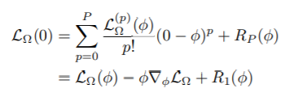


k:网络中所有过滤器的真子集
||k||:k的数量
X:输出
Y:标签
θ:参数
Θ_{k}+:剪枝后参数
Ω :包含X, Y，所有参数（不包括φ ）
φ ：可训练的缩放因子（门控）
（泰勒公式）
（合并）
D:数据集
Θ:过滤器的重要性得分
Notes:
首先我看下剪枝算法基本的损失函数计算 θ是模型的参数 k表示一个滤波器 θk+是指剪枝后剩下的参数 也就是说我们将剪枝前的loss与减到剪枝后的差值作为重要性排名，让K*越小也就是剪枝的影响越小，θk-的贡献越小，
在这种算法下 为了做一次剪枝 我们需要遍历所有的K
所以我们加上了门控 重写了这个损失函数的差值定义
欧姆代表除θ外的所有参数
我们对欸塔 欧米伽 0套用泰勒公式 求它的值
泰勒公式可以用这些导数值做系数构建一个多项式来近似函数在这一点的邻域中的值。也就是0上的值
R1是拉格朗日余数 如果真的去计算的话 会耗费大量的性能 所以省略了 这个余数是（x-x₀）^{n}的高阶无穷小。
然后我们对上面两个式子进行合并
得到了最终的关于重要性的表达式。。。。
训练结束后，我们根据重要性得分对所有过滤器进行排序，并删除一个
最不重要的过滤器的一部分。
现在我们知道了门控是如何作用在BN层上的了
下面我会介绍剪枝的框架 Tick-Tock

Slide 14
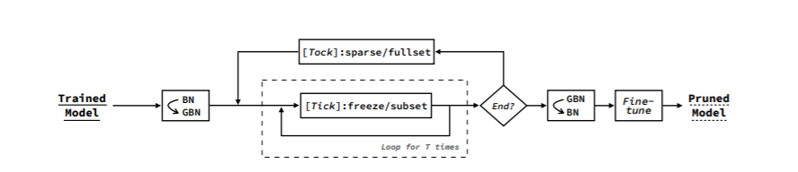

（Tick-Tock pruning framework的简单示意图）
The Tick phase is executed on a subset of the training data, and the convolution kernels are set to non-updatable.
The Tock uses the full training data and adds the sparse constraint of φ to the loss function
Notes:
Tick-Tock剪枝框架 是作者提出的新框架 它主要有Tick Tock两个阶段组成
Tick阶段在训练数据的子集上执行，卷积核被设置为不可更新。
这样能大大降低小数据集上的过拟合风险
每经过一次Tick阶段 将剪去重要性排名最后的滤波器的一部分
Tock阶段使用全部训练数据，并在损失函数中加入φ的稀疏约束,类似于惩罚项
设计TOCK阶段
微调网络以减少由于删除筛选器而导致的错误累积。
这些误差可能是由于移除滤波器造成的
最后，我们对修剪后的网络进行微调以获得更好的性能。有两个不同之处
tock步骤和fine-tune步骤：
1）fine-tune通常比tock训练更多的epoch。
2）fine-tune不会将稀疏约束添加到loss函数。

Slide 15
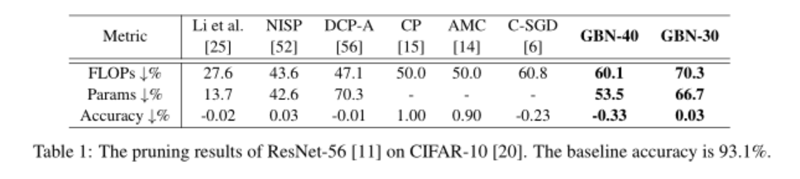
FLOPs：每秒浮点运算次数
Params：参数量
Accuracy：准确率
GBN-30：30次Tick
Notes:
显示了resnet-56在cifar-10上的修剪结果。我们将GBN与各种剪枝算法进行比较，可以看出gbn已经达到了-
艺术修剪率没有明显的准确性损失。我们修剪的resnet-56有60%的失败率
报错
拼音 双语对照

Slide 16
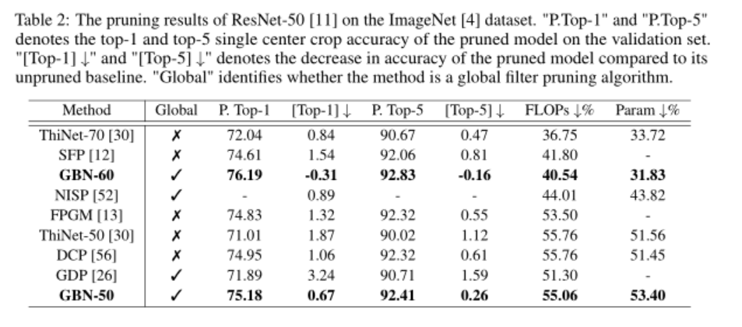
Top-1 Accuracy是指排名第一的类别与实际结果相符的准确率
Top-5 Accuracy是指排名前五的类别包含实际结果的准确率
Notes:
Top-1 Accuracy是指排名第一的类别与实际结果相符的准确率，
Top-5 Accuracy是指排名前五的类别包含实际结果的准确率。
标识该方法是否为全局筛选器修剪算法。

Slide 17
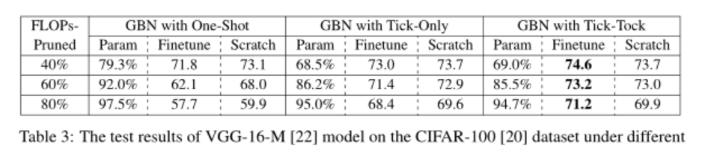
Notes:
tock阶段提高了修剪模型的性能受益于稀疏约束。当减少40%的运算时，剪枝模型达到74.6%测试集的准确性，比未剪枝的模型高1.4%。

